Slide 1
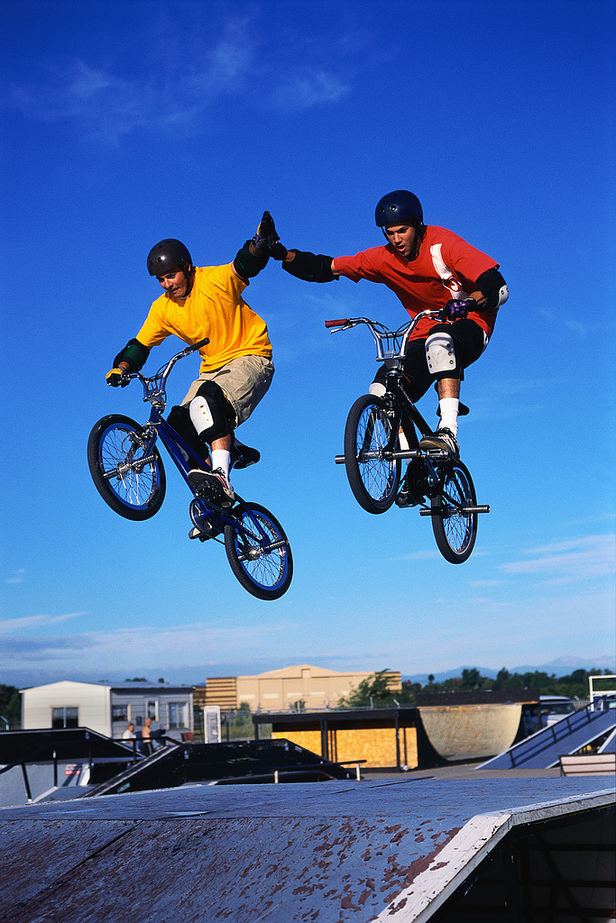
Les processus d’acquisitions des programmes moteurs : les étapes de l’apprentissage.

Slide 2
Le modèle de Fitts (1964)
Quels sont les stades d’apprentissage de Fitts (1964)

Slide 3
Fitts perceptual – motor skill learning (1964)
Stade cognitif
Stade associatif
Stade autonome

Slide 4
Fitts perceptual – motor skill learning (1964)
Stade cognitif
Le pratiquant cherche à comprendre le but et les mises en œuvre de la tache
La verbalisation, les explications, les démonstrations,,, sont très utiles à ce stade
Le participant fait beaucoup d’erreurs
Il progresse beaucoup
Son attention est très sollicitée
,
Stade associatif
Le participant construit son pattern de mouvement
Il associe les causes aux conséquences de ses mouvements
Le pratiquant fait moins d’erreurs qu’au stade cognitif et son attention est moins sollicitée
Stade autonome
Les mouvements sont automatisés et efficaces
L’attention du pratiquant n’est plus sollicitée
Les performances sont très élevées
Le pratiquant ne fait quasiment plus d’erreurs
Les progrès sont très lents

Slide 5
Les processus d’acquisitions des programmes moteurs : les étapes de l’apprentissage.
Le stade cognitif ou verbal-moteur :
Intense activité cognitive.
Nouveauté de la tâche.
Grande quantité d’informations à gérer.
Identifier l’objectif et les procédures à employer.
Choix d’un « plan d’action ».
Mouvements saccadés et fragmentés.
(Problèmes affectifs).

Slide 6
Le stade moteur ou associatif :
La plupart des problèmes cognitifs ont été résolus.
Affinement progressif du programme moteur.
Établissement des règles de paramétrisation.
Amélioration de l’anticipation du mouvement et traitement des feed-backs.
Amélioration de la régularité des réponses et diminution du coût énergétique.
Ce stade dure plus longtemps que le premier.

Slide 7
Stade autonome :
Automatisation des processus
Libération du contrôle attentionnel
Accroissement de l’efficience énergétique de l’habileté
Persistance de progrès
Augmentation de la confiance en soi et des capacités d’auto-analyse

Slide 9
L’identification des progrès dûs à l’apprentissage.
L’amélioration de la fluidité du geste.
L’amélioration de la stabilité et de l’adaptabilité du geste.
L’augmentation de la précision et de la vitesse d’exécution du geste.
LES PROGRES
La centration sur les aspects stratégiques de la situation.
La modification des modes de contrôle du geste.
La modification des prises d’informations visuelles (les stratégies d’exploration visuelle).

Slide 10
Les courbes d’apprentissage.
Performance (apprentissage).
Phénomène de régression (=phase de restructuration gestuelle)
Pallier d’apprentissage
(=phase de maturation)
Temps

Slide 11
Merci pour votre attention

